Slide 1


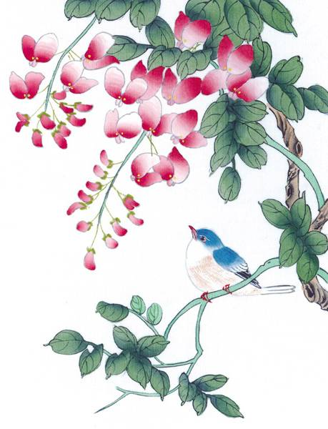
TRƯỜNG MẦM NON YÊN HOÀ
Giáo án:
Lĩnh vực: Phát triển nhận thức
Chủ đề: Các loại hoa bé thích
Đề tài : Nhận biết hoa hồng – hoa cúc
Đối tượng: Nhà trẻ 18-24 tháng tuổi
Thời gian: 10 phút
Giáo viên: Nguyễn Thị Hợp
Năm học: 2020- 2021

Slide 2

Ổn định tổ chức

Slide 3
Nhận biết hoa hồng

Slide 4
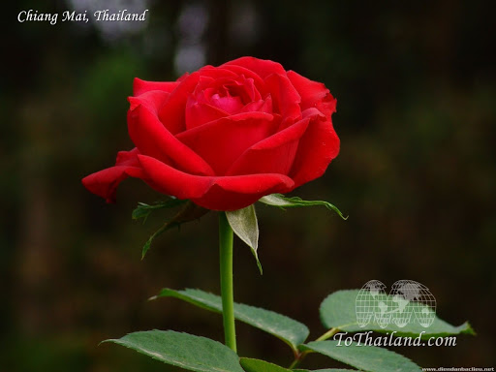
Hoa hồng
Màu đỏ

Slide 5
Cánh hoa
Cành hoa
Lá hoa

Slide 6
CÔ KHÁI QUÁT LẠI
Màu đỏ
Hoa hồng
Cánh hoa
Cành hoa
Lá hoa

Slide 7
Nhận biết hoa cúc

Slide 8
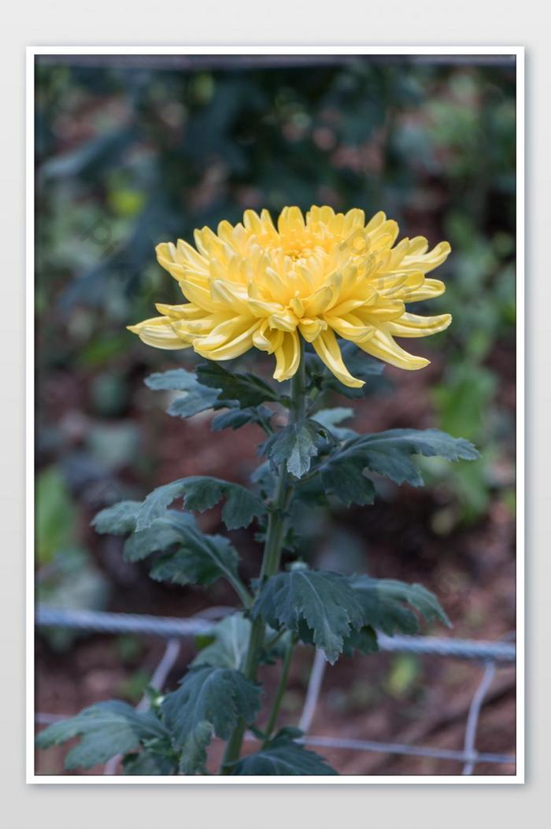
Hoa cúc
Màu vàng

Slide 9
Cánh hoa cúc
Lá hoa cúc
Cành hoa cúc

Slide 10
CÔ KHÁI QUÁT LẠI
Màu vàng
Hoa cúc
Cánh hoa cúc
Lá hoa cúc
Cành hoa cúc

Slide 11
Trò chơi: Chọn tranh lô tô theo yêu cầu của cô

Slide 12

Chúc các bé chăm ngoan học giỏi

